Slide 1




DÉTECTION D'ATTAQUES RÉSEAU
MODULE : THÉORIE D’INFORMATION
Présenté par :
Anouar BOUZHAR
Hamza KHOLTI
Ahlam El Gamani
Chaymae Bouhnas
Encadré par :
Prof. Younes Wadiai

Slide 2

Plan de presentation
Contexte de projet
Problématique
Définition des attaques
Historique des attaques
Approche basée sur le Machine Learning
Prétraitement des données
Modèles choisis
Entraînement et tests
Résultats obtenus
Approche basée sur la Théorie de l’Information
Introduction à la théorie de l'information (entropie, codage de Huffman)
Utilisation de l’entropie pour la détection des anomalies
Suivi des paquets avec l’algorithme de Huffman
Résultats obtenue
Analyse comparative
Comparaison entre lʼapproche Théorie de l'Info et l'approche ML
Simulation et démonstration

Slide 3
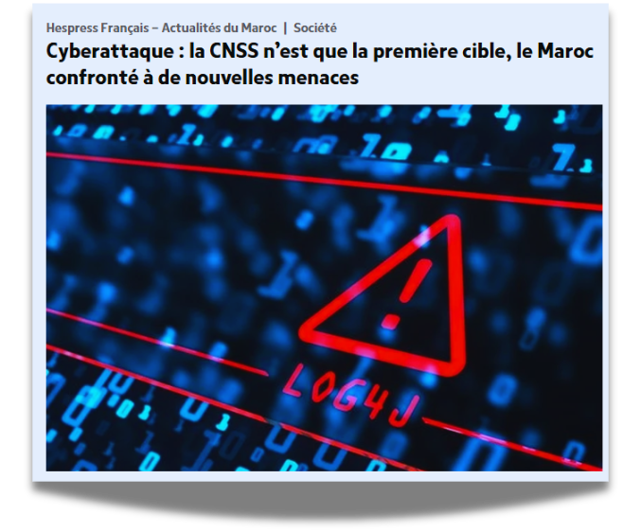
Problematique :
Le pays a subi de graves cyberattaques récemment.
CNSS : fuite de données de 2M citoyens et 500K entreprises.
Sites ministériels (Agriculture, Emploi) visés par des attaques DDoS.
Les méthodes classiques (détection par signature) sont insuffisantes.
Besoin urgent de méthodes plus intelligentes et adaptatives.

Slide 4

Définition des attaques traiter :
Portscan :
Technique pour identifier les ports ouverts sur un système.
Chaque port correspond à un service ou une application.
Utilisé pour détecter des points d'entrée potentiels pour une attaque.
Fonctionne en envoyant des requêtes à plusieurs ports et en analysant les réponses.
États possibles des ports :
Ouvert : Un service est actif et écoute.
Fermé : Le port rejette la connexion (aucun service actif).
Filtré : Aucune réponse (pare-feu ou filtrage présent).

Slide 5
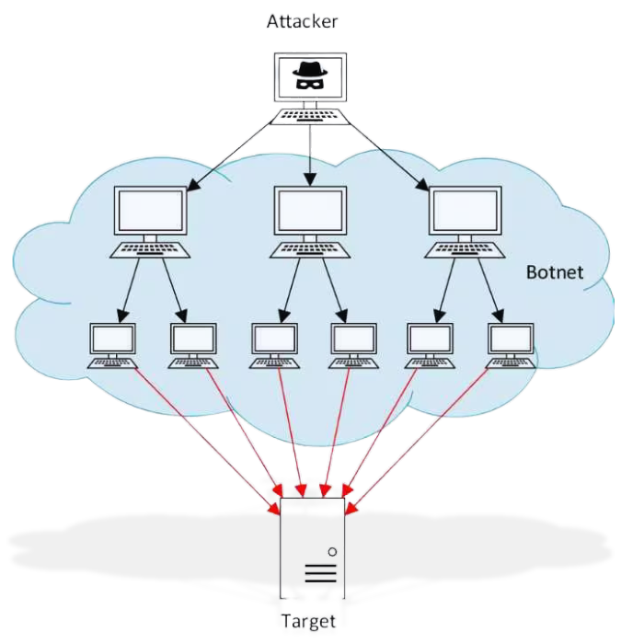

Définition des attaques traiter :
DDos :
Utilise un réseau de machines compromises (botnets).
Envoie un volume massif de requêtes vers une cible.
Objectif : saturer le serveur et empêcher l’accès légitime.
Rend le site ou service indisponible.

Slide 6
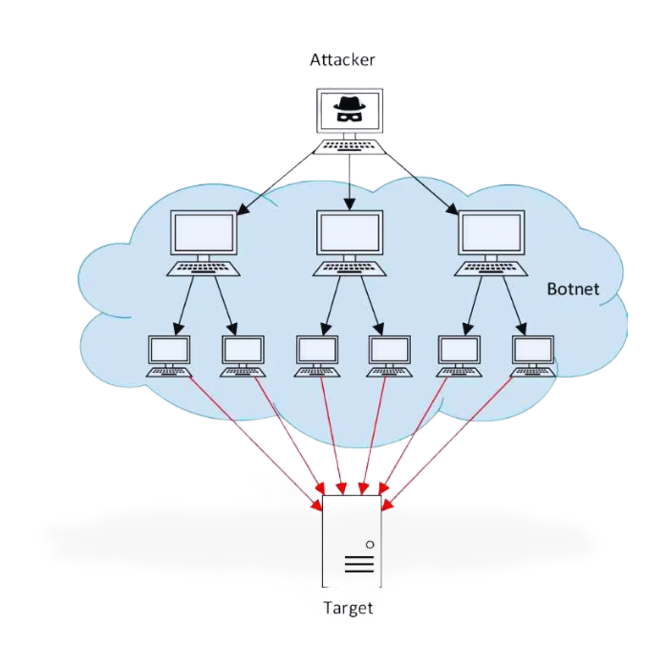
Définition des attaques traiter :
Dos :
Types utilisés dans notre projet :
HULK (HTTP Unbearable Load King) :
Génère un grand nombre de requêtes HTTP uniques.
Utilise des en-têtes et paramètres aléatoires pour éviter la mise en cache.
Force le traitement complet de chaque requête, surchargeant le serveur.
SlowHTTPTest:
Envoie des requêtes HTTP très lentes.
Maintient les connexions ouvertes très longtemps.
Exploite la gestion inefficace des connexions lentes par les serveurs.

Slide 7
Historique des attacks :
l’intégration de
l’intelligence artificielle, aussi bien pour attaquer que pour défendre.
Des cyberguerres à grande échelle, encore plus difficiles à contenir.
L’émergence d’Internet facilite la diffusion des virus par e-mail et le scanning de ports.
Apparition des attack DDos et début des attaques persistantes avancées (APT).
1970–1980
1980-1990
1990–2000
2000–2010
Après 2010
Future des attacks
Marquées par l’apparition des premiers virus, se propageant via des disquettes.
Apparition d’attaques plus agressives comme les brute force et les DoS.
Montée des cyberattaques soutenues par des États comme
l’attaque contre la CNSS

Slide 8

DÉTECTION DES ATTAQUES PAR LA THÉORIE DE L'INFORMATION
La détection d’attaques à l’aide de la théorie de l’information consiste à analyser les propriétés statistiques du trafic réseau, notamment par des mesures comme l’entropie. Cette approche permet d’observer les variations dans la distribution des données, susceptibles d’indiquer un changement de comportement ou une anomalie. Elle s’appuie sur des principes mathématiques pour identifier des écarts potentiels par rapport à un trafic considéré comme normal.

Slide 9





Introduction à la Théorie de l’Information :
Théorie de l’Information :
La théorie de l'information, fondée par Claude Shannon en 1948, formalise la transmission des messages en utilisant les probabilités. Elle introduit des concepts clés tels que l’entropie (quantification de l’incertitude), la capacité de canal (limite de transmission sans erreur) et le codage optimal. Ce cadre théorique est devenu fondamental dans les systèmes modernes de communication, de stockage et de traitement de données.
Bruit
Source
Codeur
Canal
Décodeur
Récepteur
-Claude Shannon Information Communication System -
“The fundamental problem of communication is that of reproducing at one point a message selected at another point.” — C. Shannon”

Slide 10
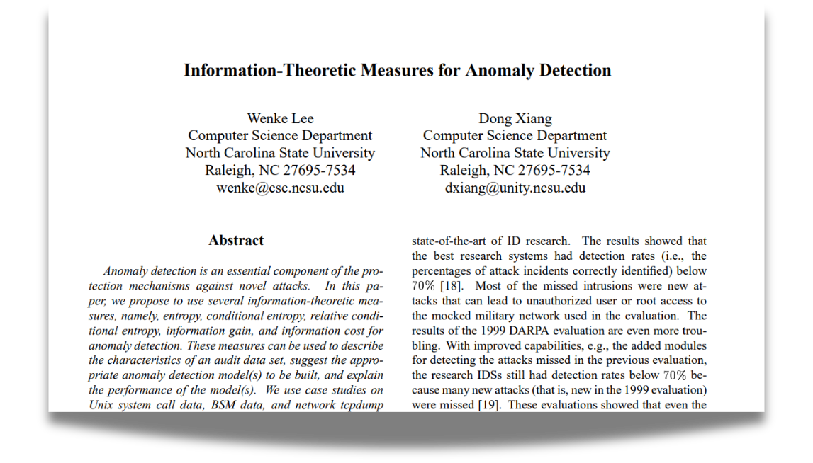

Pourquoi c’est utile en cybersécurité ?
Information Theoretic Approaches to Anomaly Detection" – Lee et Xiang (IEEE, 2001) :
Detecting Anomalous Network Traffic Using Compression and Entropy – Rieck & Laskov, 2006 :
Attack traffic often results in significantly higher entropy in network traffic features compared to normal behavior, making entropy-based metrics
a valuable anomaly detection tool.
Compression algorithms, especially Huffman encoding, can reveal structure differences between benign and malicious traffic.

Slide 11
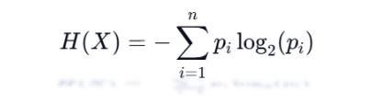
Détection d’attaques par l’approche entropique :
Définition de l'entropie :
une mesure de l’incertitude ou de la quantité moyenne d’information produite par une source de message.
Formellement, si une source produit des symboles ( x1, x2, ..., xn ) avec des probabilités respectives ( p1, p2, ..., pn ), alors l’entropie H est définie par :
Propriétés :
Plus l’entropie est élevée, plus l’information est imprévisible.
Si tous les symboles sont équiprobables, l’entropie est maximale.

Slide 12
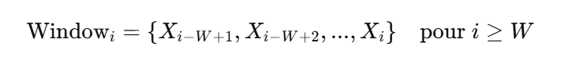
Application de l'approche :
L’idée est qu’un comportement normal (BENIGN) présente une entropie stable, alors qu’une attaque provoque une rupture de cette stabilité.
Étape 1 : Calcul d’entropie avec fenêtre glissante :
On choisit une taille de fenêtre W, par exemple (20)
Pour chaque instant i (ligne du dataset), on regarde les W lignes précédentes :
Ensuite, pour chaque colonne, on prend les valeurs de chaque colonnes de fenêtre,
et on compte combien de fois chaque valeur apparaît dans la fenêtre.

Slide 13
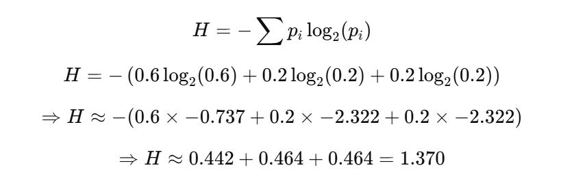
Application de l'approche :
Disons qu’on travaille avec la colonne Flow Bytes/s, et que la fenêtre contient les valeurs suivantes :
Valeur | Fréquence absolue | Probabilité (pᵢ)
100.55 | 3 | 3/5 = 0.6
100.56 | 1 | 1/5 = 0.2
102.10 | 1 | 1/5 = 0.2
On applique la formule de Shannon :

Slide 14
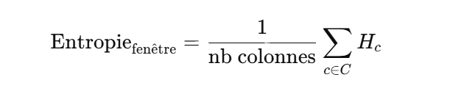
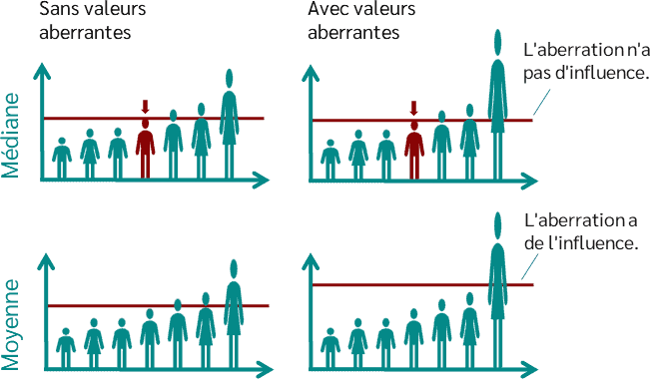
Application de l'approche :
On refais la même chose pour les autres colonnes.
Et on calcule la moyenne des entropies :
Étape 2: Profil de référence basé sur la médiane
Après calcul de l’entropie :On regroupe les valeurs d'entropie par label (BENIGN / ATTACK).
On calcule la médiane de chaque classe.

Slide 15
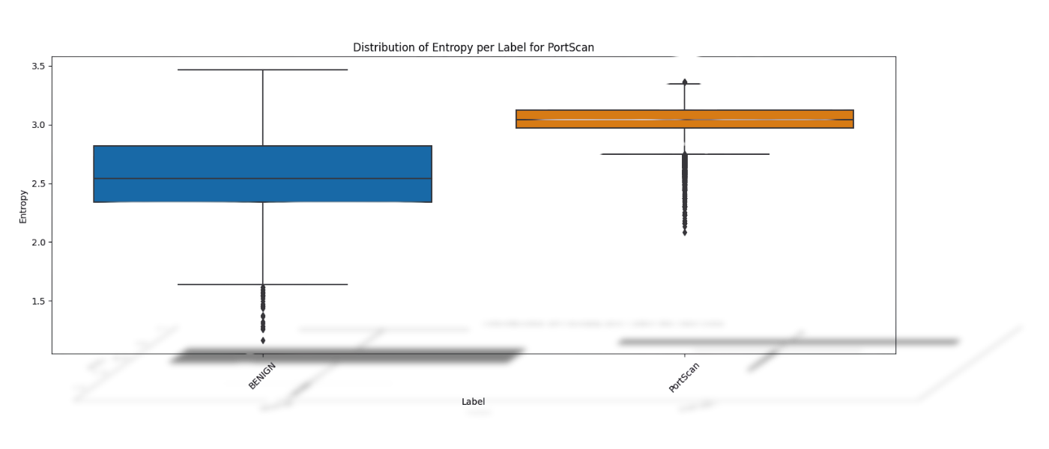
Application de l'approche :
Étape 2: Profil de référence basé sur la médiane
La distribution de l’entropie pour deux types de trafic réseau
L’entropie permet de distinguer le trafic malveillant du trafic normal.
Dans ce cas, PortScan augmente l’entropie, ce qui en fait un bon indicateur pour détecter ce type d’attaque.

Slide 16
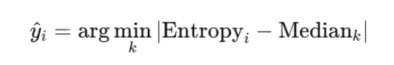
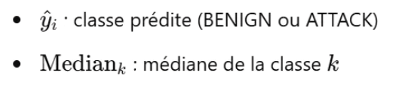
Application de l'approche :
Étape 3: Classification sans supervision sur nouvelle base
On calcule l'entropie de chaque ligne de la nouvelle base (comme avant, avec les fenêtres glissantes).
On utilise les médianes des entropies calculées précédemment sur les données étiquetées comme référence.
Formule de prédiction :
Avec :
Finalement, on comparer à la médiane des entropies de référence, et on attribue la classe la plus proche.

Slide 17
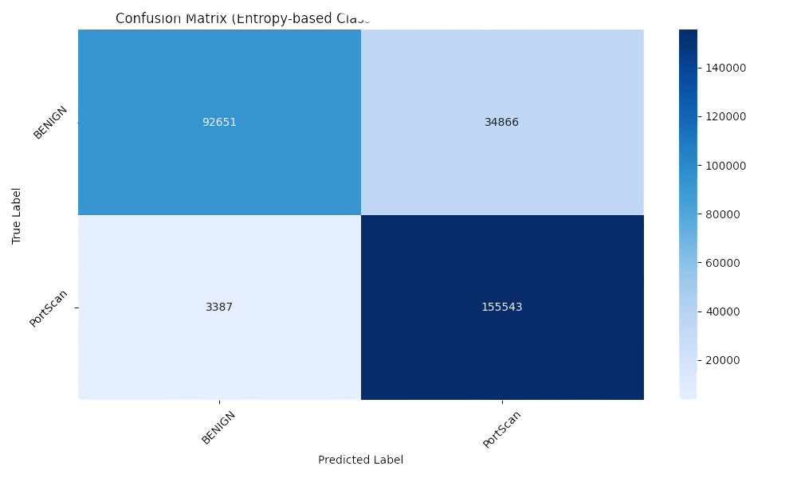
Application de l'approche :
Étape 4: Visualisation des résultats
Détection d’attaques (portscan, ddos, dos slowhttptest, dos hulk) On prend PortScan comme exemple :
 | precision | recall | f1-score | support
BENIGN | 0,964733 | 0,726578 | 0,828888 | 127517
PortScan | 0,816889 | 0,978689 | 0,890499 | 158930
accuracy | 0,866457 | 0,866457 | 0,866457 | 0,866457
Tableau récapitulatif des performances du modèle : précision, rappel et F1-score par classe
Matrice de confusion : évaluation de la classification entre BENIGN et PortScan

Slide 18
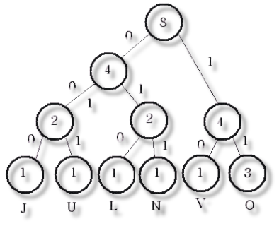
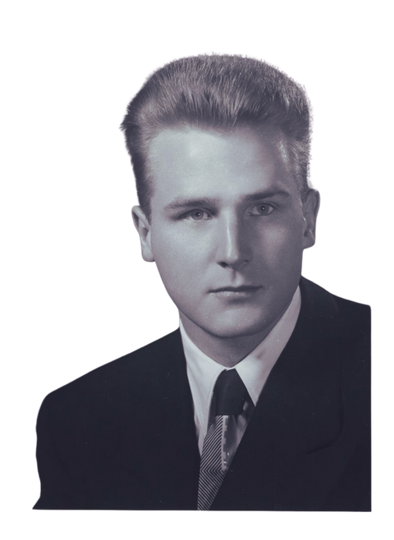
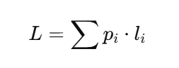
Détection d’attaques par entropie et codage de Huffman :
Le codage de Huffman :
Huffman est un algorithme de compression sans perte qui construit un code binaire optimal pour une distribution donnée. Il assigne des codes plus courts aux symboles plus fréquents.
Construire le codage de Huffman :
Ordre croissant des probabilités
Construction de l’arbre
Longueur de chaque symbole = profondeur dans l’arbre
Calculer la longueur moyenne :

Slide 19
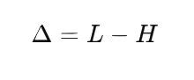
Détection d’attaques par entropie et codage de Huffman :
Principe général de l’analyse :
L’idée est de comparer deux mesures issues de la théorie de l’information appliquées
à une fenêtre de trafic réseau :
On commence par calculer :
L’entropie de Shannon H
La longueur moyenne du codage de Huffman L
On déterminer la différence :

Slide 20
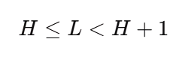
Détection d’attaques par entropie et codage de Huffman :
Lien théorique fondamental :
La borne théorique entre entropie et codage est donnée par :
Pourquoi ?
C’est une propriété démontrée par Shannon, signifie que la longueur moyenne des codes de Huffman est toujours proche de l’entropie, mais ne la dépasse jamais de plus d’un bit.
→ Ref : https://www2.isye.gatech.edu/~yxie77/ece587/Lecture9.pdf

Slide 21
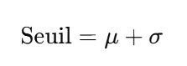
Détection d’attaques par entropie et codage de Huffman :
Justification du seuil :
Dans notre méthode, on suit l’évolution de la différence entre la longueur moyenne du codage de Huffman Let l’entropie de Shannon H
On choisit comme seuil de détection :
Sur un trafic, la plupart des valeurs Δ issues du trafic normal sont concentrées autour de la moyenne μ, avec une variation naturelle mesurée par l’écart type σ.
On ne prend pas μ±σ, car les baisses de Δ ne sont pas significatives ici : ce sont les hausses qui indiquent un changement anormal.

Slide 22
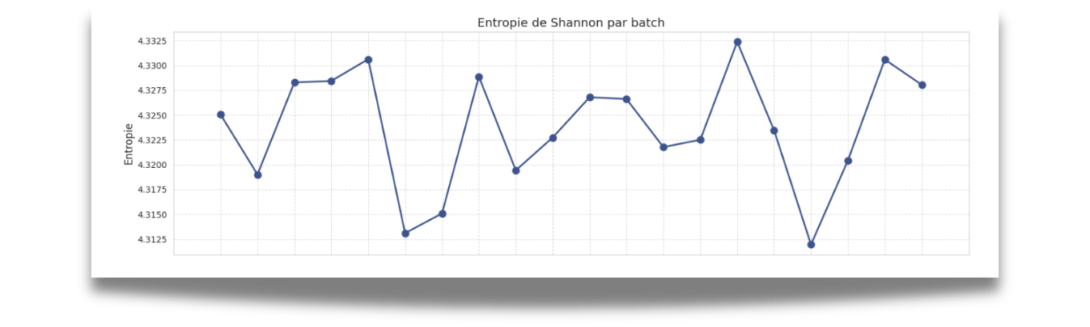
Détection d’attaques par entropie et codage de Huffman :
Visualisation des résultats :
Entropie de Shannon par batch

Slide 23
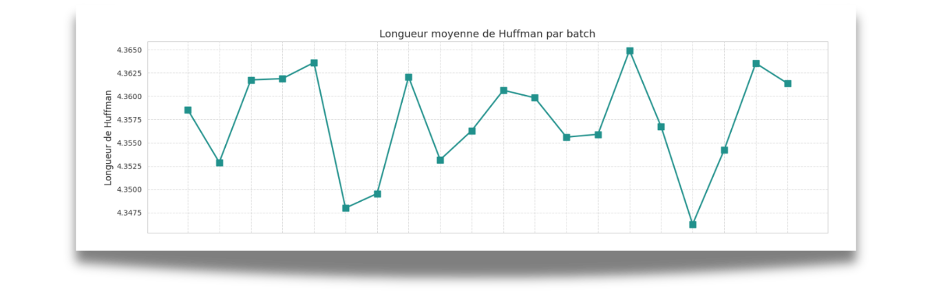
Détection d’attaques par entropie et codage de Huffman :
Visualisation des résultats :
Longueur moyenne de Huffman par batch

Slide 24
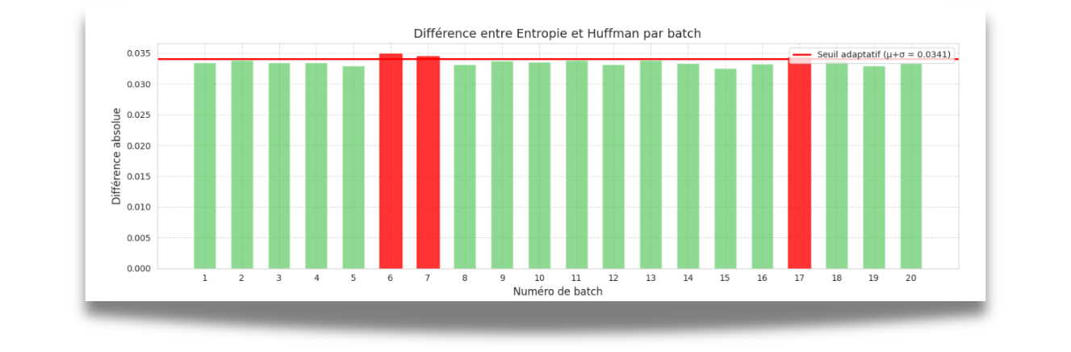
Détection d’attaques par entropie et codage de Huffman :
Visualisation des résultats :
Différence entre l’entropie et la longueur de Huffman par batch

Slide 25
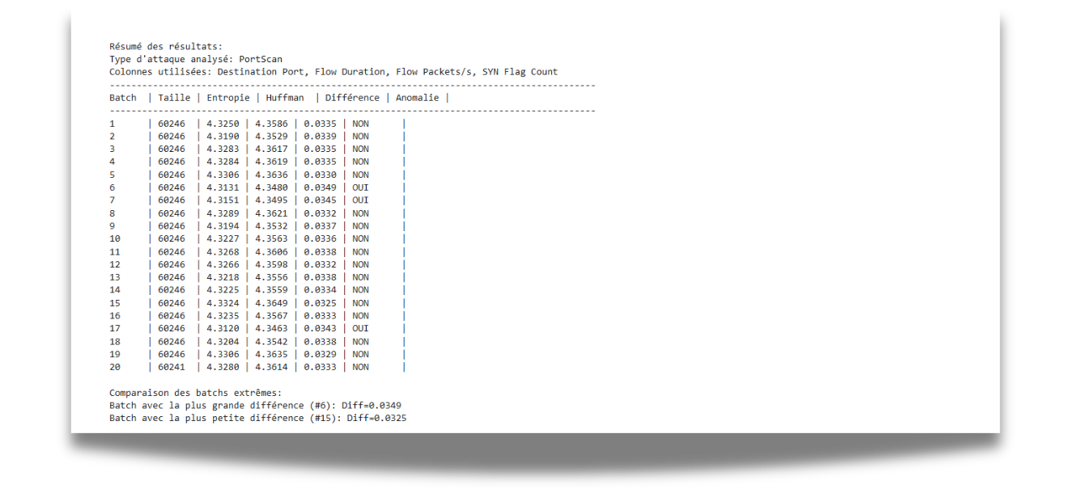
Détection d’attaques par entropie et codage de Huffman :
Visualisation des résultats :
Résumé statistique des résultats d’analyse pour l’attaque PortScan

Slide 26

INTRODUCTION:
À L'IA POUR LA DÉTECTION D’INTRUSION
L’intelligence artificielle transforme la cybersécurité en apportant des solutions plus intelligentes et réactives.
L’IA : une réponse intelligente aux menaces réseau
Contrairement aux méthodes classiques basées sur des règles fixes, les systèmes d’IA apprennent à partir des données et s’adaptent en temps réel aux nouvelles menaces.
Cette capacité d’apprentissage rend l’IA particulièrement efficace pour identifier des attaques complexes, souvent invisibles aux approches traditionnelles.

Slide 27
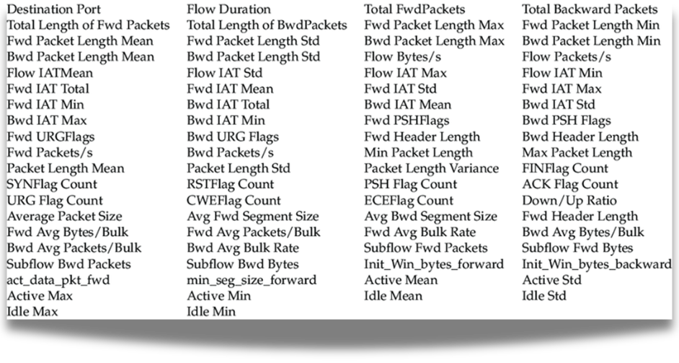
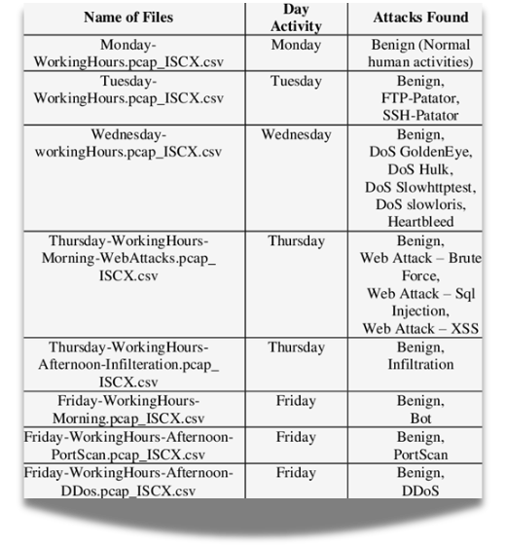

PRÉSENTATION DU JEU
DE DONNÉES :
Résumé des Données Utilisées :
SOURCE DU DATASET : CIC-IDS2017
PLUS DE 80 CARACTÉRISTIQUES PAR FLUX RÉSEAU ET DE 2,8 MILLIONS D’ÉCHANTILLONS
SCÉNARIOS D’ATTAQUES QUOTIDIENS POUR UN ENTRAÎNEMENT RÉALISTE

Slide 28







PRÉTRAITEMENT DES DONNÉES : PRÉPARATION ET OPTIMISATION
DU JEU DE DONNÉES
Avant de construire et entraîner notre modèle de détection d'intrusions, une étape cruciale consiste à préparer et prétraiter les données pour garantir des performances optimales. Cette phase inclut :
L'unification
et le nettoyage
La transformation
des labels
L'encodage
la normalisation
La sélection des features

Slide 29
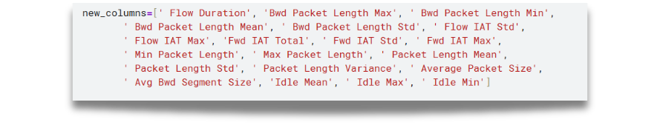
LES RESULTATS :

Slide 30
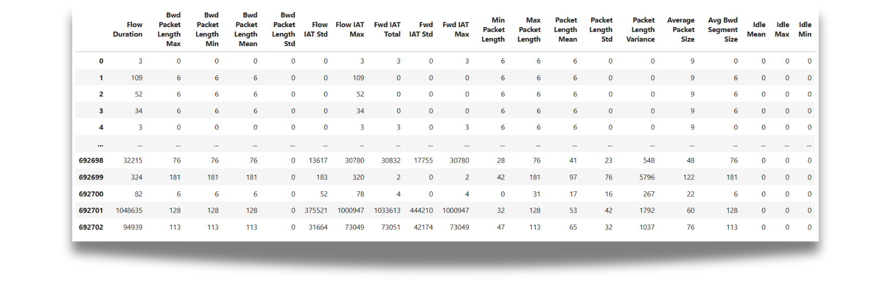
LES RESULTATS :

Slide 31

CONCEPTION DU MODÈLE :
Nous avons conçu un modèle de classification binaire en utilisant un réseau de neurones profond (Deep Neural Network) avec Keras,
Architectures :
Entrée : 20 features
3 couches Dense : 128 → 64 → 32 neurones (ReLU)
Dropout pour éviter l’overfitting
EVALUATION ET ENTRAINEMENT
BatchNormalization pour stabiliser l'entraînement
70% pour l'entraînement
30% des données seront utilisées pour le test
Early Stopping pour éviter l’overfitting
Sortie :
1 unité avec activation sigmoid, adaptée à la classification binaire
Prédit la probabilité que le flux soit une attaque

Slide 32
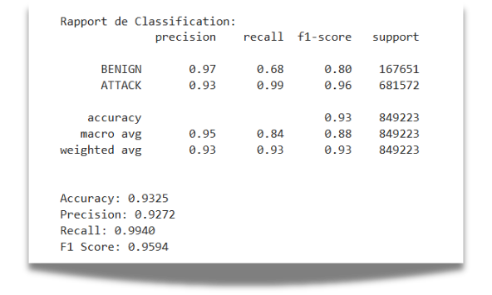
EVALUATION :
RAPPORT DE CLASSIFICATION :
Ce modèle de classification démontre des performances globales très satisfaisantes, avec une excellente capacité à détecter les menaces tout en maintenant un bon niveau de précision. Bien qu'il présente quelques erreurs marginales sur les cas légitimes, ses résultats globaux en font un outil fiable et efficace pour la sécurité.

Slide 33
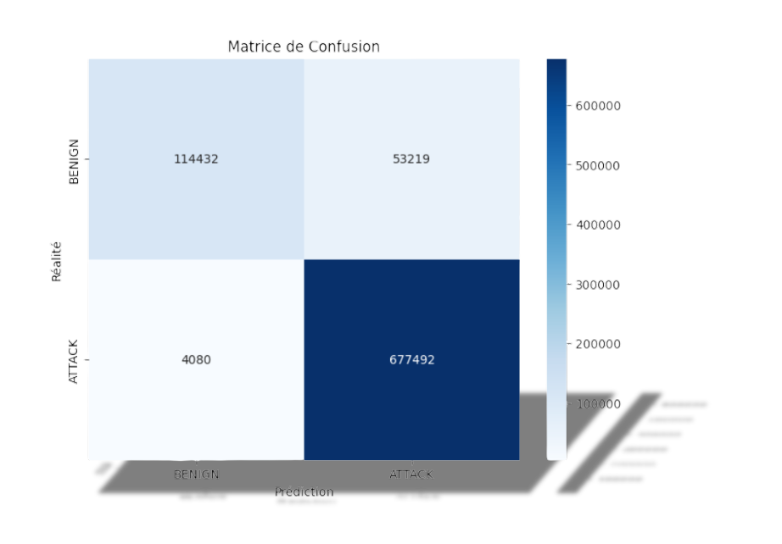
EVALUATION :
MATRICE DE CONFUSION
La matrice de confusion révèle un modèle performant, avec une excellente détection des attaques et très peu de menaces manquées. Par ailleurs, un nombre significatif de cas légitimes sont correctement identifiés, démontrant une base solide pour le système

Slide 34
Comparaison entre les deux approches :
Critère | Approche Machine Learning | Approche Entropie
Principe | Prédit chaque paquet comme normal ou attaque | Mesure la variabilité (entropie) dans des fenêtres de paquets
Nécessite un entraînement ? | Oui, sur un dataset étiqueté | Non, il est basé sur la distance vers le médian des distributions
Complexité d’implémentation | Moyenne à élevée | Faible à moyenne
Détection | Bonne précision, mais parfois lente à s'adapter aux nouvelles formes d'attaques | Permet de suivre l’évolution de l’entropie dans le temps, la variation peut indiquer des anomalies soudaines, typiques d’une attaque
precision de l’attack | 93% | Dos Hulk : 0.45 Dos Slowhttptest : 0.65 Portscan : 0.81 DDos : 0.71

Slide 35
DEMONSTRATION:CONTENU
Simulation des paquets réseau:
Modélisation et analyse du trafic réseau pour simuler le comportement des paquets.
Calcul des métriques:
Évaluation de métriques spécifiques telles que l'entropie,...pour identifier les anomalies.
Stockage dans une base de données relationnelle MySQ:
Enregistrement des données et métriques dans une base MySQL pour une gestion structurée.
Intégration des métriques dans une plateforme de surveillance :
Incorporation des métriques (entropie, prédictions) pour une détection et visualisation en temps réel des anomalies.

Slide 36







DEMONSTRATION:OUTILS UTILISÉS
KALI LINUX
DJANGO (PYTHON)
Génération de requêtes réseau vers l’hôte Windows pour simuler des attaques.
Plateforme backend pour la gestion des données et l’interface serveur.
SCAPY (PYTHON)
WEBSOCKET
Construction et envoi de paquets réseau personnalisés.
Capture et analyse (sniffing) du trafic réseau en temps réel.
Communication bidirectionnelle instantanée pour diffuser les données réseau aux graphiques dynamiques.
MYSQL
Base de données opérationnelle pour le stockage des données réseau (paquets, entropie, Huffman).
HTML, JAVASCRIPT, CSS
Interface utilisateur (UI) dynamique et responsive avec visualisations Chart.js.

Slide 37




DEMONSTRATION:SCHÉMA ARCHITECTURE SOLUTION
capture.py
packets
metrics.py
metrics+packets
store.py
indicateurs
web socket
generate.py

Slide 38
DEMONSTRATION:THE SHOW IS NOW
Breaking slides

Slide 39
DEMONSTRATION:CONCLUSION
Utilisation de l'entropie comme indicateur clé :
L’entropie du trafic a été choisie comme métrique principale pour détecter les comportements anormaux dans le réseau.
Test de différents seuils (thresholds) :
Plusieurs valeurs seuils ont été testées pour identifier le niveau optimal de sensibilité à l’anomalie.
Détection des anomalies par variation d'entropie :
Des pics ou chutes soudaines dans l’entropie ont permis de repérer automatiquement des événements suspects comme les attaques ou scans.
Affichage visuel des anomalies détectées :
Les variations d’entropie sont affichées en temps réel via des graphiques dynamiques, facilitant l'interprétation par l’utilisateur.

Slide 40

MERCI
POUR VOTRE ATTENTION

